Slide 1
Acidi e basi

Slide 2
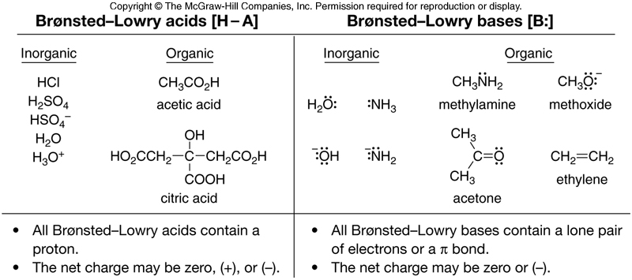
Acidi e basi di Brønsted-Lowry
Un acido di Brønsted-Lowry è un donatore di protoni.
Una base di Brønsted-Lowry è un accettore di protoni.
H⁺ = protone

Slide 3
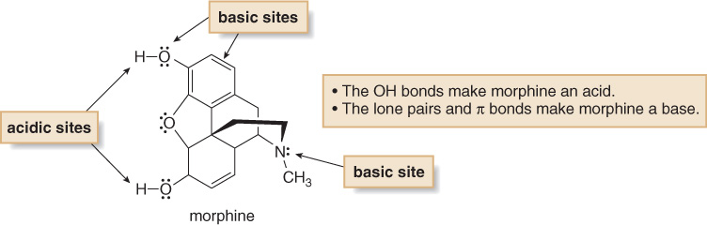
Alcune molecole contengono sia atomi di idrogeno che coppie solitarie e quindi possono agire sia da acidi che da basi, a seconda dell’ambiente di reazione. Un esempio è la morfina

Slide 4
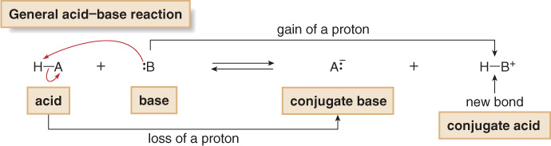

Reazioni di acidi e basi di Brønsted-Lowry
Una reazione acido-base di Brønsted-Lowry consiste nel trasferimento di un protone da un acido ad una base.
La coppia elettronica della base B: forma un nuovo legame con il protone dell’acido.
L’acido H-A perde un protone, lasciando la coppia elettronica del legame H-A su A.
La perdita di un protone da parte di un acido forma la sua base coniugata.
L’acquisto di un protone da parte di una base forma il suo acido coniugato.

Slide 5
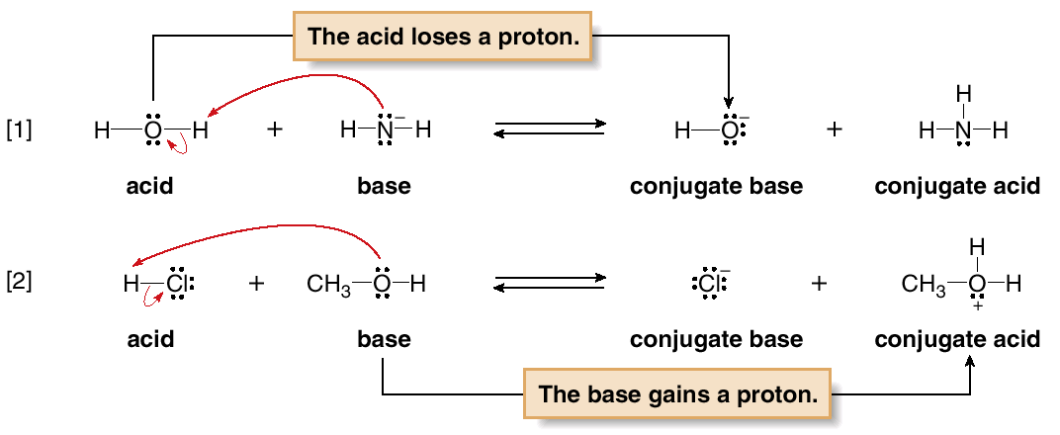
Il movimento degli elettroni nelle reazioni può essere illustrato usando la notazione della freccia curva.
Una doppia freccia di reazione è posta tra le sostanze di partenza e i prodotti di reazione per indicare che la reazione procede sia in senso diretto che in senso inverso. Queste sono le frecce di equilibrio.

Slide 6
In queste reazioni, la base, ricca di elettroni, dona una coppia di elettroni all’acido, che di solito ha un legame H-A polare. Per questo, il protone dell’acido ha una parziale carica positiva che lo caratterizza come elettron-povero.
Questo è un primo esempio di un comportamento generico di reattività:
Specie elettron-ricche reagiscono con specie elettron-povere.
Come si riconosce un acido e una base?
Gli acidi e le basi comuni introdotti in chimica generale: HCl, H₂SO₄, ecc. sono acidi forti e OH⁻, ecc. sono basi forti
Quando solo uno dei composti di partenza presenta un idrogeno, questo deve essere l’acido. Se uno solo dei prodotti di partenza ha una coppia solitaria o un legame π, questo deve essere la base
Un prodotto di partenza con una carica netta positiva è solitamente un acido. Un prodotto di partenza con una carica negativa è solitamente una base

Slide 7

Forza acida e pK_{a}
La forza acida è la tendenza di un acido a donare un protone
Quanto più facilmente un composto dona un protone, tanto più l’acido è forte.
L’acidità è misurata da una costante di equilibrio. Quando un acido di Brønsted-Lowry H-A è disciolto in acqua, avviene una reazione acido-base, e per questa reazione, può essere scritta una costante di equilibrio.
Più forte è l’acido, più l’equlibrio è spostato a destra, più grande è la K_{a}.
E’ generalmente più conveniente, parlando di forza acida, usare i valori di “pK_{a}” piuttosto che quelli di K_{a}.

Slide 8
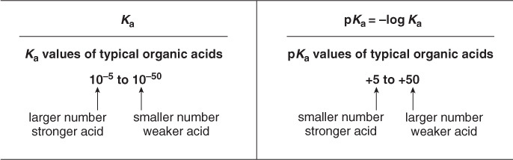
Più piccolo è il pK_{a}, più forte è l’acido.
Un acido forte dona facilmente un protone formando una base coniugata debole
Una base forte accetta facilmente un protone formando un acido coniugato debole

Slide 9
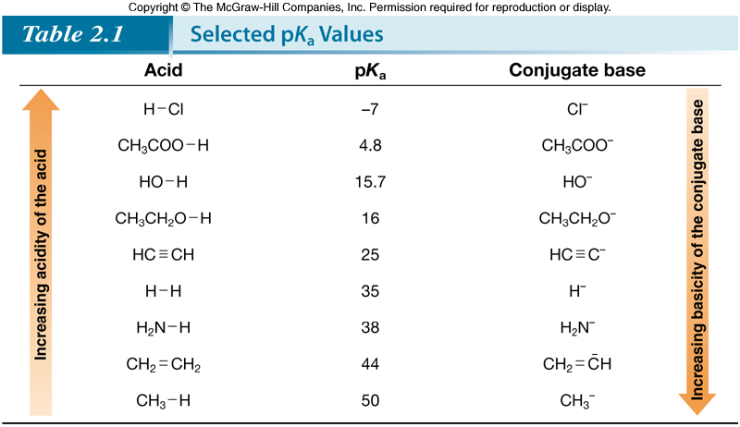

Slide 10
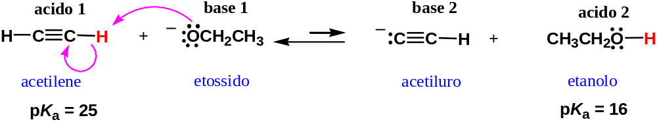
Previsione dell’equilibrio nelle reazioni acido-base
La posizione dell’equilibrio dipende dalle forze relative degli acidi e delle basi
L’equilibrio favorisce sempre la formazione dell’acido e della base più deboli
Come prevedere la posizione dell’equilibrio?
La tabella dei pK_{a} ci fornisce la risposta
Acido più debole
Acido più forte

Slide 11
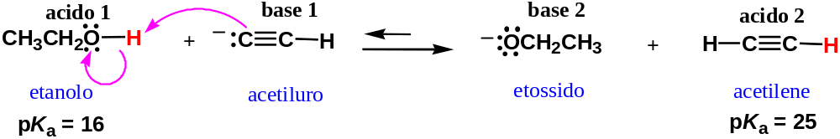
Acido più forte
Acido più debole
Un acido può essere deprotonato dalla base coniugata di un qualsiasi acido avente un pK_{a} più alto.

Slide 12
Fattori che determinano la forza acida
Qualsiasi parametro che stabilizzi una base coniugata A:¯ rende l’acido di partenza H-A più acido.
Quattro fattori condizionano l’acidità di H-A. Essi sono:
  Effetti dell’elemento A
  Effetti induttivi
  Effetti della risonanza
  Effetti dell’ibridazione
per confrontare l’acidità di due acidi confrontabili si segue sempre la stessa procedura:
  Disegnare sempre le basi coniugate.
  Determinare quale base coniugata sia più stabile.
  Più è stabile la base coniugata, più forte è l’acido.

Slide 13
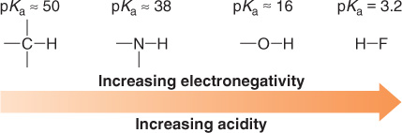
Effetti dell’elemento
Confronto tra elementi della stessa riga
Attraverso una riga della tavola periodica, l’acidità di H—A cresce con l’aumento dell’elettronegatività di A.
Un legame C-H è circa 10⁴⁷ volte meno acido del legame H-F

Slide 14
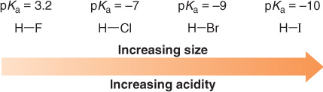
Confronto tra elementi della stessa colonna
Scendendo lungo una colonna della tavola periodica, l’acidità di H-A cresce con l’aumento della dimensione di A.
Tutto ciò è l’opposto di quanto ci si aspetterebbe considerando le differenze di elettronegatività tra F e Br, in quanto F è più elettronegativo di Br.
Bisogna perciò concludere che è la dimensione, e non l’elettronegatività, il fattore determinante l’acidità lungo una colonna.

Slide 15
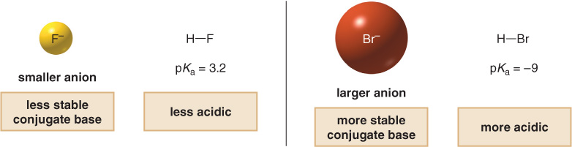
Una carica positiva o negativa, è stabilizzata quando si distribuisce in un volume più grande.
L’acidità di H-A cresce sia da sinistra a destra attraverso una riga, sia scendendo lungo una colonna della tavola periodica.
Si tenga presente che in un composto con più atomi di idrogeno legati ad elementi diversi, il protone più acido è quello rimosso per primo da una base; sebbene l’acidità complessiva di un particolare atomo di idrogeno sia determinata da quattro fattori, la natura dell’elemento (l’identità di A) costituisce la causa più importante nel determinare l’acidità del legame H—A.

Slide 16

Effetti induttivi
Un effetto induttivo è l’attrazione della densità elettronica, attraverso i legami σ, causata da differenze di elettronegatività tra gli atomi.
Quando si confrontano le acidità dell’etanolo e del 2,2,2-trifluoroetanolo, si nota che quest’ultimo è molto più acido del primo.

Slide 17
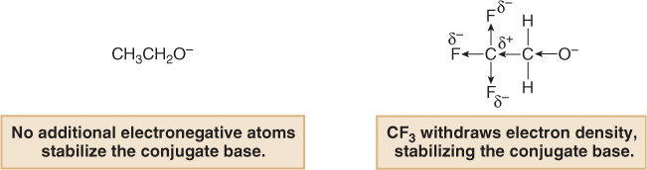
La ragione per la maggiore acidità del 2,2,2-trifluoroetanolo è che i tre atomi di fluoro elettronegativi stabilizzano la base coniugata carica negativamente.
In generale:
Maggiore l’elettronegatività dell’atomo e maggiore la sua vicinanza al sito della carica negativa, maggiore sarà l’effetto.
L’ acidità di H—A aumenta con la presenza in A di gruppi elettron-attrattori

Slide 18
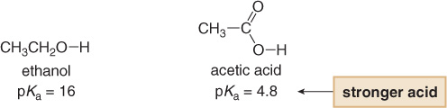
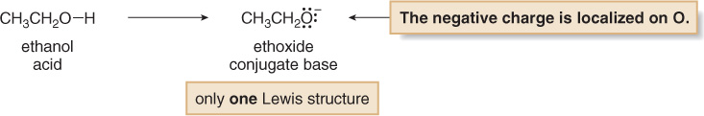
Effetti della risonanza
Nell’esempio seguente, confrontando le acidità dell’etanolo e dell’acido acetico, si nota che il secondo è più acido del primo.
Quando si confrontano le basi coniugate delle due specie, risulta evidente che la base coniugata dell’acido acetico è stabilizzata per risonanza, mentre quella dell’etanolo non lo è.

Slide 19
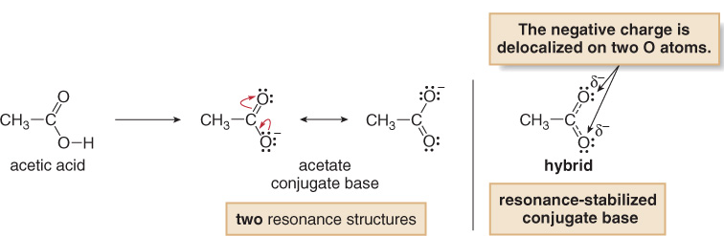
La delocalizzazione dovuta alla risonanza rende CH₃COO¯ più stabile di CH₃CH₂O¯, e di conseguenza CH₃COOH è un acido più forte di CH₃CH₂OH.
L’acidità di H—A aumenta quando la base coniugata A:¯ è stabilizzata per risonanza.

Slide 20
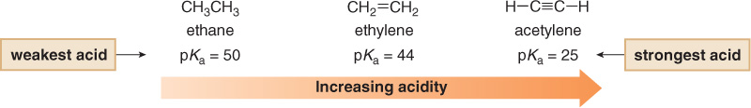
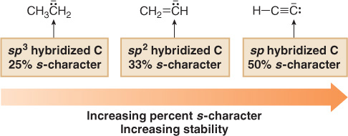
Effetti dell’ibridazione
Si considerino le acidità relative di tre composti differenti contenenti legami C—H.
Più alta è la percentuale del carattere s dell’orbitale ibrido, più la coppia solitaria è mantenuta vicino al nucleo, e più stabile è la base coniugata.

Slide 21
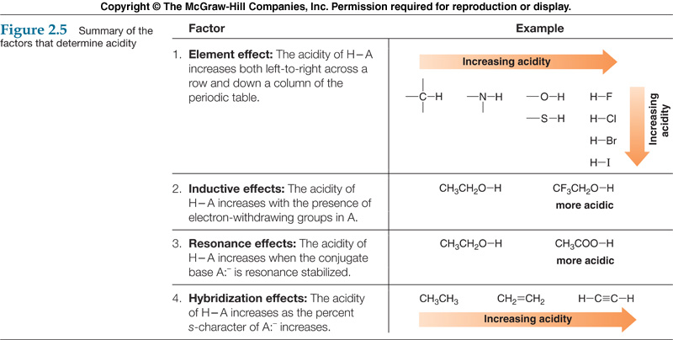
Riassumendo:

Slide 22
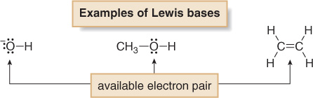
Acidi e basi di Lewis
Un acido di Lewis è un accettore di una coppia di elettroni.
Una base di Lewis è un donatore di una coppia di elettroni.
Le basi di Lewis sono strutturalmente identiche alle basi di BrØnsted-Lowry. Entrambe hanno una coppia di elettroni disponibile: una coppia solitaria o una coppia elettronica di un legame π.
Una base di BrØnsted-Lowry dona sempre questa coppia di elettroni a un protone, mentre una base di Lewis dona questa coppia a qualsiasi atomo sia carente di elettroni.

Slide 23
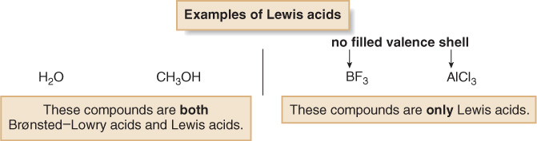
Tutti gli acidi di BrØnsted-Lowry sono anche acidi di Lewis, ma il contrario non è sempre vero.
  Qualsiasi specie che sia carente di elettroni e in grado di accettare una coppia elettronica è anche un acido di Lewis.
Esempi comuni di acidi di Lewis (che non siano anche acidi di BrØnsted-Lowry) comprendono BF₃ e AlCl₃. Questi composti contengono elementi del gruppo 3A della tavola periodica, che possono accettare una coppia elettronica perchè hanno i livelli di valenza non completi di elettroni.

Slide 24
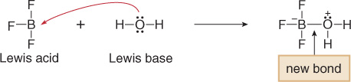
In una reazione acido-base di Lewis, una base di Lewis dona una coppia elettronica ad un acido di Lewis.
Una reazione acido-base di Lewis illustra un comportamento generale in chimica organica. Specie elettron-ricche reagiscono con specie elettron-povere.
Nella più semplice reazione acido-base di Lewis si forma un legame e nessun legame viene rotto. Ciò è illustrato dalla reazione di BF₃ con H₂O. L’ H₂O dona una coppia di elettroni al BF₃ per formare un nuovo legame.
Complesso acido/base

Slide 25
Un acido di Lewis è anche detto un elettrofilo.
Quando una base di Lewis reagisce con un elettrofilo diverso dal protone, la base di Lewis è detta un nucleofilo. In questo esempio, BF₃ è l’elettrofilo ed H₂O è il nucleofilo.
elettrofilo
nucleofilo

Slide 26
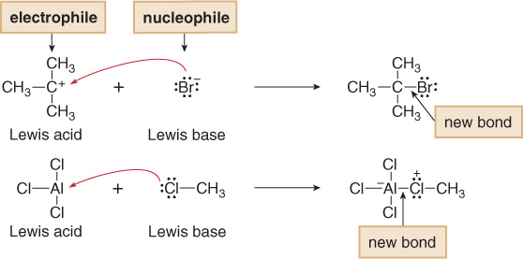
in ogni reazione la coppia di elettroni non viene rimossa dalla base di Lewis; viene invece donata ad un atomo dell’acido di Lewis e si forma un nuovo legame covalente.

Slide 27
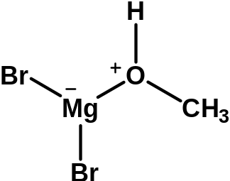
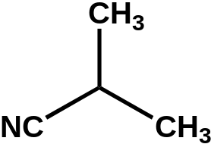
H₂O + HCN
H₃O⁺ + CN⁻
Dove è spostato l’equilibrio?
CH₃COO⁻ + HF
CH₃COOH + F⁻
CN⁻
(CH₃)₂CH⁺
CH₃OH
MgBr₂
Individuare gli acidi e le basi di Lewis

